Slide 1
Учебные предметы «История» и
«Обществознание» в условиях реализации обновленного ФГОС ООО
Мерова Ирина Семеновна
Турочак 2022

Slide 2
«Обновление мира начинается в школе»
Д.И. Мендеелеев

Slide 3
Обновленные ФГОС
Приказ Министерства просвещения Российской Федерации от 31 мая 2021 г. № 286 «Об утверждении Федерального Государственного образовательного стандарта
начального общего образования»
Приказ Министерства просвещения Российской Федерации от 31 мая 2021 г. № 286 «Об утверждении Федерального Государственного образовательного стандарта основного общего образования»
Приводят Стандарты в соответствие Федеральному закону «Об образовании в Российской Федерации»
Устанавливают вариативность /модульность реализации программ
Детализируют условия реализации образовательных программ
Систематизируют конкретизированные результаты
Оптимизируют требования к основной образовательной программе и рабочей
программе

Slide 4
Обновленные ФГОС
Создание условий инициирующих действие обучающегося;
Требование к результатам реализации ООП сформулированы в
категориях системно-деятельностного подхода.
Формулировки личностных
Системно-деятельностный подход
результатов:
«ценностное отношение к…»
«уважительное отношение к…»
«интерес к…»
Формулировки метапредметных результатов:
«находить…»
«выявлять…»
«устанавливать…»
«выбирать…»
Формулировки предметных
результатов:
«осознавать…»
«понимать…»
«владеть…»
«использовать…»
«приобретать опыт…»
Конкретизированы по годам обучения
Личностные результаты (ценности и мотивация
Метапредметные
результаты
Предметные
результаты
Ориентация на
формирование
системы ценностей и мотивов
Три группы УУД: познавательные, коммуникативные и регулятивные
действия
Конкретизация и систематизация предметных результатов

Slide 5
ФГОС – ключевой регулятор содержания образования
Образовательные программы
Учебно-методические издания (учебники и учебные
пособия)
ФГОС
Контрольно-измерительные материалы процедур оценки качества образования
Программы дополнительного профессионального образования

Slide 6
Непостоянство;
Неопределенность;
Сложность;
Неоднозначность.
42.2. Личностные результаты обучения. Адаптация обучающихся к изменяющимся условиям окружающей среды

Slide 7
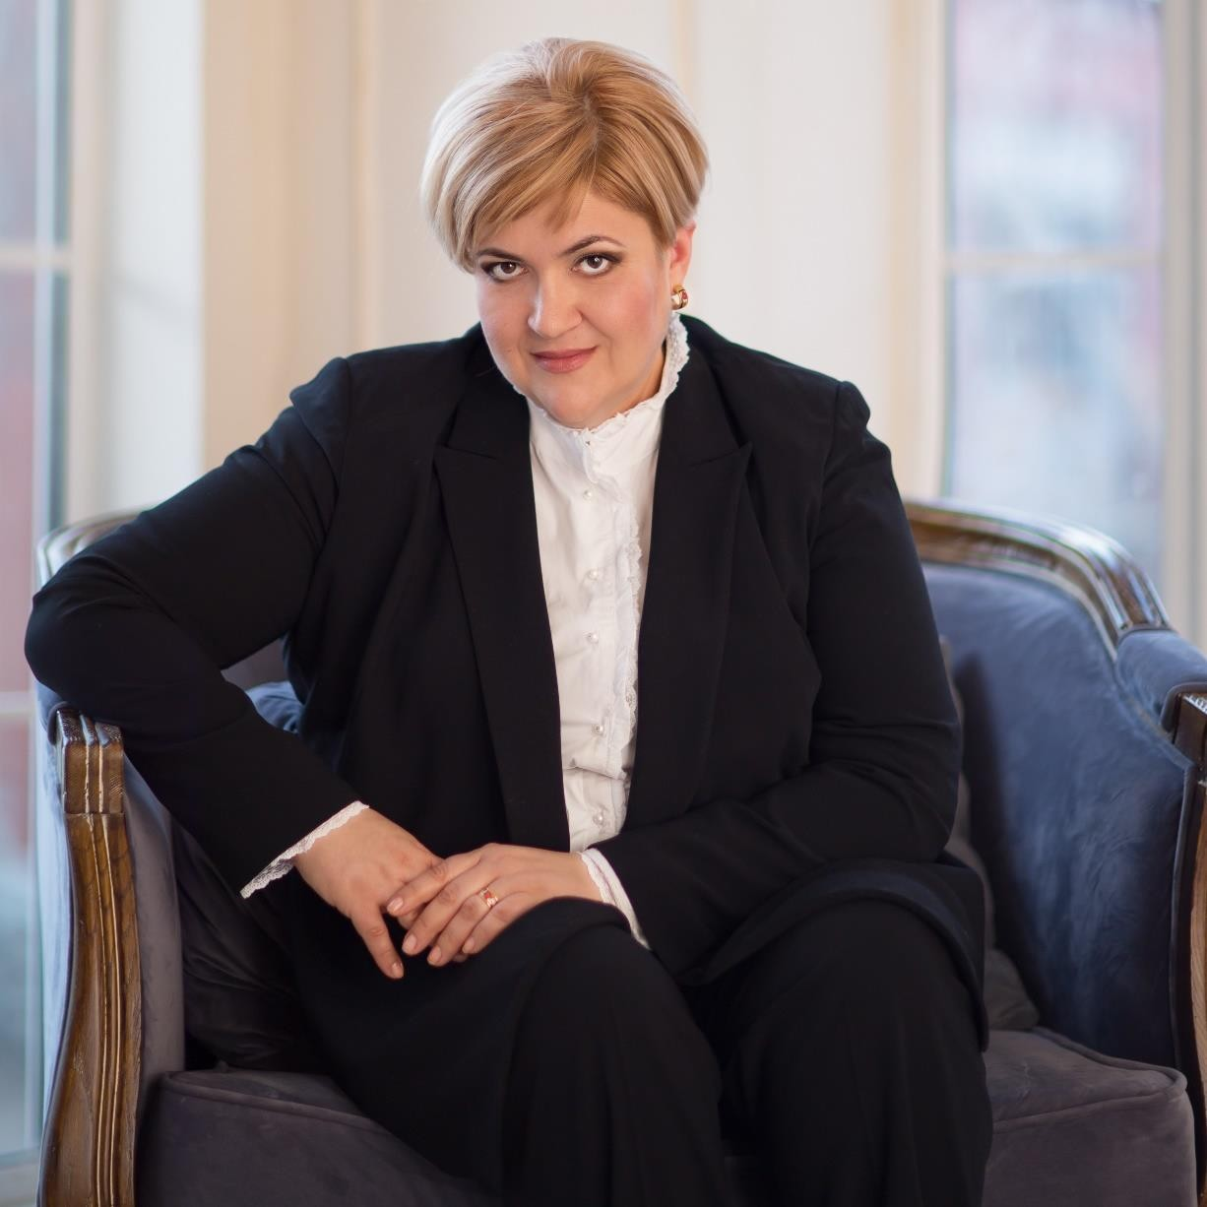
«Преподавание обществознания ведется в социально-открытом образовательном пространстве в условиях неизбежных противоречий между ценностными установками транслируемыми разными
субъектами социализации. Необходимо, чтобы ценности стали
основой для поведения»
Брызгалина Е.В., к.ф.н., доцент, зав. кафедрой философии образования
МГУ

Slide 8
Сюжетные линии обновления обществоведческого образования
Финансовая грамотность
Международные исследования качества образования
Функциональная грамотность
Формирование российской гражданской идентичности
Патриотическое воспитание
Воспитание

Slide 9
Учитель и содержание предмета
ФГОС
ПООП
Универсальные кодификаторы
Требования к
уровню образования;
Фиксация условий
Предметные результаты по годам обучения
Содержание для экзаменов

Slide 10
Содержание учебного предмета
«Обществознание»
Класс | Элементы содержания образования
6 класс | Человек и его социальное окружение; Общество, в котором мы живем.
7 класс | Социальные ценности и нормы; Человек как участник правовых отношений; Основы российского права.
8 класс | Человек в экономических отношениях; Человек в мире культуры.
9 класс | Человек в политическом измерении; Гражданин и государство; Человек в системе социальных отношений; Человек в современном изменяющемся мире.
Примерная рабочая программа основного общего образования
«Обществознание» (для 6 – 9
классов образовательных организаций», одобрена решением федерального учебно-
методического объединения по общему образованию, протокол 3/21 от 27 сентября 2021 г.
Общая недельная нагрузка
– 1 час в неделю. 136 часов за 4 года обучения с 6 по 9 класс

Slide 11
Основные изменения в учебном предмете «Обществознание»
перенос тема по праву в 7 класс;
усиление практико-ориентированных заданий;
усиление содержания по финансовой грамотности в 8 классе.
Новые содержательные компоненты Новые и относительно новые сюжеты
противодействие коррупции (9) / антикоррупционное поведение (7);
правомерное налоговое поведение (7) / элементы налоговая грамотность (8);
влияние политических потрясений на социально-экономические кризисы;
политика сдерживания в отношении России и режим санкций;
здоровый образ жизни, мода, спорт.

Slide 12
Особенности требований к результатам освоения учебного предмета «Обществознание»
16 общих конкретизированных требований к достижению образовательных результатов;
усиление в требованиях к образовательным результатам смысловых акцентов на финансовой и налоговой грамотности, антикоррупционной и антиэкстремистской идеологии. Практических навыков формализованной коммуникации.

Slide 13
Проект. Историко-культурный стандарт, 2013 г.
Концепция преподавания учебного курса
«История России», 2020 г.
Кодификатор Федерального института
педагогических измерений
Содержание учебного предмета
«История»
Учебный курс
«История России»
Учебный курс
«Всеобщая история»
Модуль «Введение в Новейшую историю»

Slide 14
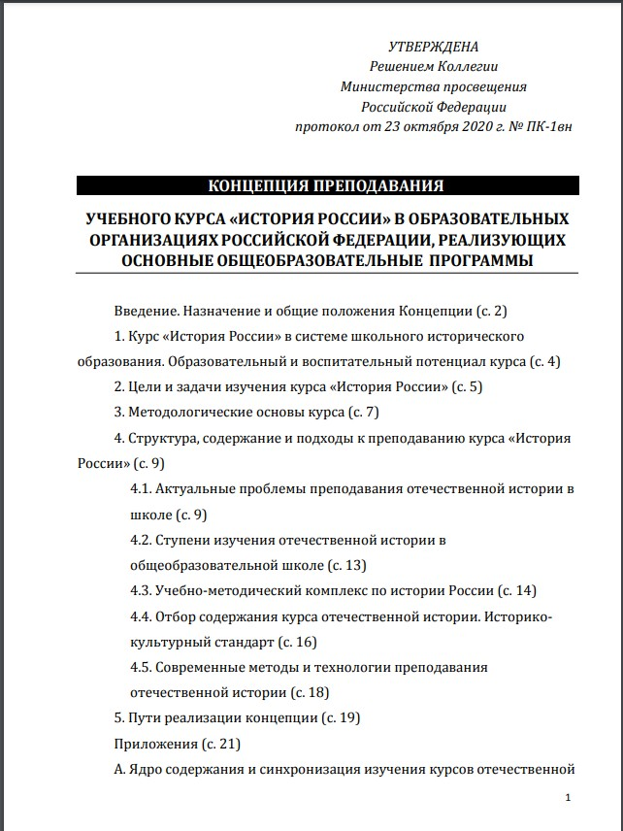
Сохранены основные методологические и содержательные основы нового УМК по Отечественной истории 2014 г., а ИКС включен в концепцию преподавания специальным приложением. На его основе формируется содержание курса
«История России» в школе.
В концепции преподавания зафиксированы линейный принцип изучения истории в школе, а также синхронизация курсов и основных тем по истории России и всеобщей истории.
Материалы ИКС, определяющие перечень исторических событий, персоналий и источников выведены в специальный раздел «рекомендаций», что существенно снижает давление количества обязательных дидактических единиц при формировании учителями рабочих программ курса
Проведена сверка и уточнение дат, имен, терминов, предложен новый вариант раздела текста ИКС, посвященного истории России 1992 – 2020 гг.
В концепции зафиксированы соответствующие современным научным
представлениям наименования государственных образований и территорий (например, государство Русь, земли Войска Запорожского и др.)
Курс «История России» изучается в рамках предмета «История» на уровнях
основного общего образования в 6-9 классах и в 10-11 классах. Он занимает не менее 2/3 общего объема материала и часов, отведенных на изучения предмета
«История»

Slide 15
Обновление содержания учебного предмета «История» (ФГОС ООО)
«11. На основе ФГОС с учетом потребностей социально- экономического развития регионов, этнокультурных
особенностей населения
разрабатываются примерные основные образовательные программы основного общего образования (далее – ПООП), в том числе предусматривающие
углубленное изучение отдельных предметов…»
«12. Содержание основного общего образования определяется программой основного общего образования, в том числе
адаптированной, разрабатываемой и
утверждаемой Организацией самостоятельно. Организация
разрабатывает программу основного общего образования, в том числе
адаптированную, в соответствии со
ФГОС и с учетом соответствующих ПООП, в том числе примерных
адаптированных программ основного общего образования…»

Slide 16
Обновление содержания учебного предмета «История» (ПООП ООО)
Примерная рабочая программа основного общего образования предмета «История»
Одобрена решением федерального учебно-методического объединения по общему образования, протокол 3/21 от 27.09.2021 г.
Составлена на основе положений и требований к результатам освоения ООП, представленных в ФГОС ООО, а также с учетом Примерной программы воспитания.
https://fgosreestr.ru/

Slide 17
Обновление содержания учебного предмета «История» (ПООП ООО)
Содержание программы изложено по годам обучения и раскрывает основные
содержательные линии, обязательные для изучения в каждом классе:
«История России» и «Всеобщая история»
Класс | Содержание учебного предмета | Часы
5 класс | История Древнего мира | 68
6 класс | Всеобщая история. История Средних веков История России. От Руси к Российскому государству | 23 45
7 класс | Всеобщая история. История Нового времени. Конец XV – XVII в. История России. Россия в XVI – XVII вв.: от Великого княжества к царству | 23 45
8 класс | Всеобщая история. История Нового времени. Конец XV – XVIII в. История России. Россия в XVII – XVIII вв.: от царства к империи | 23 45
9 класс | Всеобщая история. История Нового времени. XIX – начало XX в. История России. Российская империя в XIX – начале XX в. | 23 45

Slide 18
Обновление содержания учебного курса
«История России» (ПООП ООО)
Класс | Содержание учебного предмета
6 класс | Палеолитическое искусство; Петроглифы Беломорья и Онежского озера; Херсонес в культурных контактах Руси и Византии; Новгород и немецкая Ганза и др.
7 класс | Вхождение земель Войска Запорожского в состав России и др.
8 класс | Формирование черты осёдлости и др.
9 класс | Миссии Русской православной церкви и знаменитые миссионеры и др.

Slide 19
Обновление содержания учебного предмета «История» (ПООП ООО)
Место предмета «История» в системе школьного образования определяется его познавательным и мировоззренческим значением, воспитательным потенциалом, вкладом в становление личности молодого человека. История представляет собирательную картину жизни людей во времени, их социального, созидательного, нравственного опыта. Она служит важным ресурсом самоидентификации личности в окружающем социуме, культурной среде от уровня семьи до уровня своей страны и мира в целом.
История дает возможность познания и понимания человека и общества в связи прошлого, настоящего и будущего.

Slide 20
Обновление содержания учебного предмета «История» (ПООП ООО)
Целью школьного исторического образования является формирование и развитие личности школьника, способного к самоидентификации и определению своих ценностных ориентиров на основе осмысления и освоения исторического опыта своей страны и человечества в целом, активно и творчески применяющего исторические знания и предметные умения в учебной и социальной практике.
Данная цель предполагает формирование у обучающихся целостной картины российской и мировой истории, понимание места и роли современной России в мире, важности вклада каждого ее народа, его культуры в общую историю страны и мировую историю, формирование личностной позиции по отношению к прошлому и настоящему Отечества.

Slide 21
дисциплин (модулей)
Основные образовательные программы в части учебных предметов, курсов,
https://fgosreestr.ru/oop

Slide 22
Обновление содержания учебного предмета «История» (ФГОС ООО)
К важнейшим личностным результатам изучения истории в основной общеобразовательной школе в соответствии с требованиями ФГОС ООО (2021) относятся следующие убеждения и качества:
В сфере патриотического воспитания
В сфере гражданского воспитания
Духовно-нравственной сфере
В понимании ценности научного познания
В сфере эстетического воспитания
В формировании ценностного отношения к жизни и здоровью
В сфере трудового воспитания
В сфере экологического воспитания
В сфере адаптации к меняющимся условиям социальной и природной среды

Slide 23
Обновление содержания учебного предмета «История» (ФГОС ООО)
Метапредметные результаты изучения истории в основной школе выражаются в следующих качествах и действиях:
В сфере универсальных учебных познавательных действий (владение базовыми логическими и исследовательскими действиями, работа с информацией)
В сфере универсальных учебных регулятивных действий (владение приемами самоорганизации и самоконтроля)
В сфере универсальных учебных коммуникативных действий (общение, осуществление совместных действий)
В сфере эмоционального интеллекта, понимания себя и других

Slide 24
Обновление содержания учебного предмета «История» (ФГОС ООО)
Предметные результаты освоения основной образовательной программы, формируем при изучении истории: представлены как в обобщенном виде, так и в конкретизированном по годам обучения.
Положения ФГОС ООО развернуты и структурированы в программе в виде планируемых результатов, относящихся к ключевым компонентам познавательной деятельности школьников при изучении истории от работы с хронологией и историческими фактами до применения знаний в общении, социальной практике.

Slide 25
Обновление содержания учебного предмета
«История» (ПООП ООО)
Учебный модуль «Введение в Новейшую историю России» призван обеспечивать достижение образовательных результатов при изучении предмета «История» на ступени основного общего образования.
Учебный модуль «Введение в Новейшую историю России» имеет историко-просвещенческую направленность, формируя у молодежи способность и готовность к защите исторической правды и сохранению исторической памяти, противодействию фальсификации исторических фактов.

Slide 26
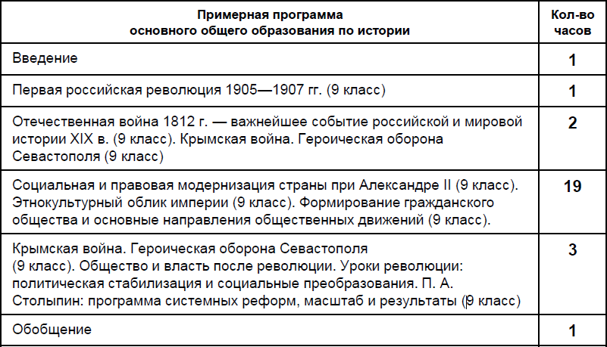
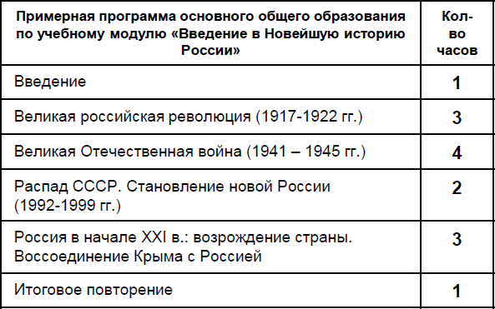
Модуль «Введение в Новейшую историю России» может быть реализован в двух вариантах:
Реализация модуля в курсе
«История России» 9 класса
Структура и последовательность изучения модуля как целостного учебного курса

Slide 27
Особенности требований к результатам освоения учебного предмета «История»
Учебный предмет «История» состоит из двух курсов «История России» и «Всеобщая история», а так же пропедевтического модуля для 9 класса «Введение в новейшую историю России»;
14 общих конкретизированных требований к достижению образовательных результатов по учебному предмету «История», плюс 15-е требование отдельно для учебного курса «История России» (п.45.6.1.1.) и для «Всеобщая история (п.45.6.1.2.);
Реализация требований к результату №6 посредством отдельного учебного модуля «Введение в новейшую истории России»

Slide 28
Не оставайтесь в стороне…
Подписаться на официальную страницу Центра основного общего образования ХК ИРО в социальной сети «Вконтакте» https://vk.com/coo_hkiro;
Подписаться на официальный телеграмм канал Центра общего образования ХК ИРО https://t.me/coo_hkiro;

Slide 29
Краевое государственное автономное образовательное учреждение дополнительного профессионального образования
«Хабаровский краевой институт развития образования»
Учебные предметы «История» и
«Обществознание» в условиях реализации обновленного ФГОС ООО
Ляшко Сергей Олегович,
старший методист ЦОО ХК ИРО
lyashkoso@ippk.ru 8-4212-46-14-55
8-919-736-35-32 (Телеграмм)
г. Хабаровск, 2022

